Slide 1
2025年春季学期
数据库系统概论
An Introduction to Database Systems
实验一：SQL实验
中国科学技术大学
人工智能与数据科学学院
黄振亚，huangzhy@ustc.edu.cn
助教：冯文俊，宋玮，邓之也，ustcdb_2025@163.com
Notes:
MySQL Workbench是一款专为MySQL设计的ER/数据库建模工具。它是著名的数据库设计工具DBDesigner4的继任者。你可以用MySQL Workbench设计和创建新的数据库图示，建立数据库文档，以及进行复杂的MySQL 迁移。MySQL Workbench是下一代的可视化数据库设计、管理的工具，它同时有开源和商业化的两个版本。该软件支持Windows和Linux系统
首先要使用Workbench这个工具的前提是要安装好MySQL Server和Workbench.完成安装之后，点击如下图所示的图标。

Slide 2
实验一：SQL实验
实验内容包括：
安装配置
SQL操作（第三章）
增删改查，视图等
安全性（第四章）
授权等
完整性（第五章）
触发器等
Notes:
MySQL Workbench是一款专为MySQL设计的ER/数据库建模工具。它是著名的数据库设计工具DBDesigner4的继任者。你可以用MySQL Workbench设计和创建新的数据库图示，建立数据库文档，以及进行复杂的MySQL 迁移。MySQL Workbench是下一代的可视化数据库设计、管理的工具，它同时有开源和商业化的两个版本。该软件支持Windows和Linux系统
首先要使用Workbench这个工具的前提是要安装好MySQL Server和Workbench.完成安装之后，点击如下图所示的图标。

Slide 3
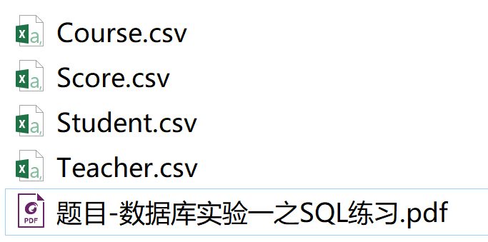
实验要求
实验数据
四份数据文件
一份实验题目

Slide 4
实验要求
设有如下关系模式：
Student(SNO, NAME , GENDER, AGE, DEPART) SNO为学生学号，DEPART为系号
Teacher(TNO, NAME, GENDER, BIRTHDAY, POSITION, DEPART) TNO为教师工号，POSITION为职称，DEPART为系别
Course(CNO, NAME, CPNO, CCREDIT, TNO) CNO为课程编号，CPNO为先行课编号，CCREDIT为学分
Score(SNO, CNO, DEGREE, SEMESTER)
SNO为学号，CNO为课程号，DEGREE 为成绩，SEMESTER为开课学期
PS:加下划线”_”的表示该字段为主键

Slide 5
实验要求
任务一：根据所给 Student.csv、Teacher.csv、Course.csv、Score.csv表中的数据信息，在数据库中创建对应的关系表并将数据录入到数据库中。
任务二：依顺序写出实现以下各题功能的 SQL 语句
共56题。详见“题目-数据库实验一之SQL练习.pdf”
1. 修改基本表
2. 索引
3. 查询（限制用一条SQL语句完成，鼓励写多解）
4. 视图
5. 触发器
6. 空值
7. 开放题（自己设计题目并实现）

Slide 6
实验要求
实验报告
根据“题目-数据库实验一之SQL练习.pdf”里的题目完成相应数据库的建立和SQL的查询，提交内容应包括:
姓名，学号
数据库的安装和配置结果
每个题目对应的SQL语句(可截图，保持清晰可见)
表的结果截图或SQL语句执行结果的截图

Slide 7
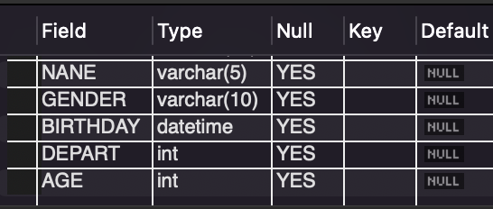
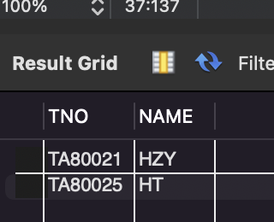
实验要求
实验报告
例如:
(1) xxx表的建立、插入、更新或删除数据
SQL语句：create table …
你需要展示一下建立后表的属性、表中数据的情况截图
(2) 查找表中的某些数据
SQL语句：select xxx from …
你需要展示查找的结果截图

Slide 8
实验提交
以pdf格式提交
报告：命名为‘学号_姓名_实验一.pdf’
代码：命名为‘学号_姓名_sql.sql’
邮件主题：“学号_姓名_实验一”
发送到课程邮箱:
冯文俊，邓之也，宋玮：ustcdb_2025@163.com
截止日期: 4月27日

